Slide 1

«Профессия –
Родину защищать»
Викторина по основам военной службы
Преподаватель-организатор ОБЖ Ромненской СОШ имени И.А. Гончарова Онищенко Николай Александрович, учитель высшей квалификационной категории

Slide 2
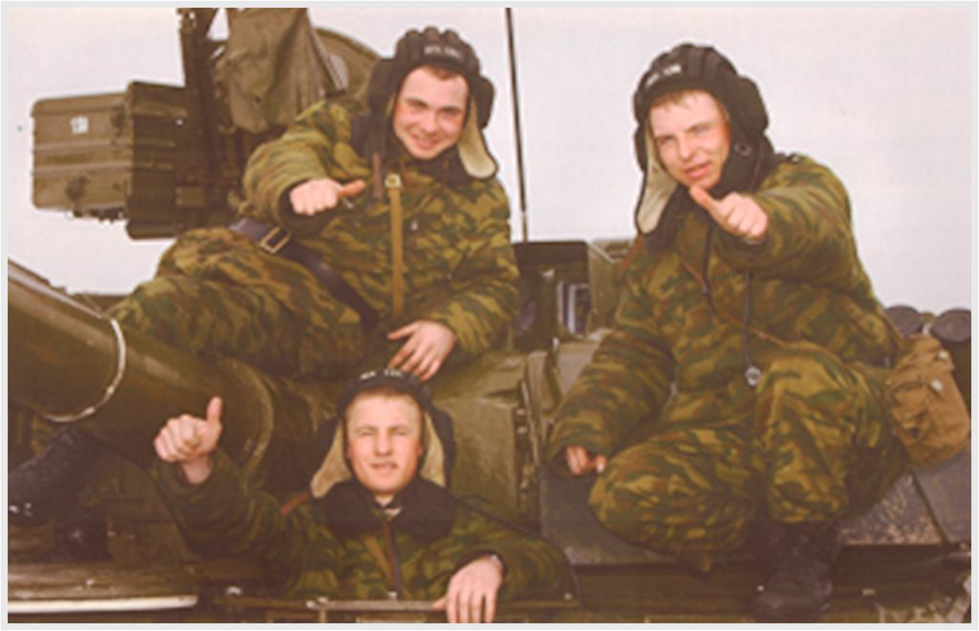
В соответствии с каким законом граждане РФ проходят военную службу?
1

Slide 3
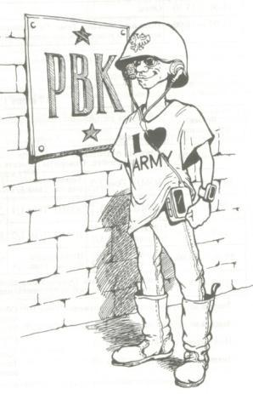
Основные понятия о воинской обязанности
Структура воинской обязанности:
Воинский учёт
Обязательная подготовка к военной службе
Призыв на военную службу
Прохождение военной службы по призыву
? ? ?
2
Вставьте недостающее звено.
Военные сборы

Slide 4
Организация воинского учёта
В соответствии с Федеральным законом «О воинской обязанности и военной службе» первоначальную постановку на воинский учёт осуществляют в год достижения гражданами возраста 17 лет в период:
01.09 – 30.11
01.06 – 30.08
01.01 – 31.03
3
Выбери правильный ответ.

Slide 5
Обязательная подготовка к военной службе
3
Овладение военно-
учётными
специальностями
Обязательная подготовка к военной службе предусматривает:
4
Подготовку по ОВС
в общеобразовательных
учреждениях и обучение
в учебных пунктах
4
Занятие военно-
прикладными видами
спорта
Выбери неправильный ответ.
1
Участие в военно-
патриотической работе
и подготовку в военно-
патриотических
объединениях
5
Прохождение
медицинского
освидетельствования или
обследования, лечения
2

Slide 6
Добровольная подготовка к военной службе
Добровольная подготовка граждан к военной службе предусматривает:
Получение начальных
знаний в области
обороны
1
Занятие военно-
прикладными видами
спорта
3
Обучение по программам
подготовки офицеров
запаса на военных
кафедрах …
2
Обучение по
дополнительным
программам по военной
подготовке н/с граждан
4
5
Какой ответ неправильный?

Slide 7
Медицинское освидетельствование при постановке на воинский учёт
Гражданин при первоначальной постановке на воинский учёт подлежит медицинскому освидетельствованию врачами-специалистами:
Гражданин при первоначальной постановке на воинский учёт подлежит медицинскому освидетельствованию врачами-специалистами:
?
отоларингологом
психиатром
стоматологом
невропатологом
терапевтом
окулистом
Название какого врача-специалиста здесь отсутствует?
6

Slide 8
Увольнение с военной службы и пребывание в запасе
Под увольнением с военной службы в запас понимается:
1
Убытие военнослужащего срочной службы в
краткосрочный отпуск
2
Снятие военнослужащего со всех видов довольствия
в связи с выходом в запас
Установленное законом освобождение от дальнейшего
несения службы в рядах ВС РФ, других войсках,
Воинских формированиях и органах
3
7
Выберите правильный ответ.

Slide 9
Правовые основы военной службы
Защита Отечества является долгом и обязанностью гражданина Российской Федерации.
1
Конституция Российской Федерации
2
Закон «О воинской обязанности и военной службе»
3
Закон «Об обороне»
Какой закон устанавливает эту обязанность для граждан Российской Федерации?
8

Slide 10

Общевоинские уставы ВС РФ – закон воинской жизни
Это официальные нормативные документы, которые регламентируют повседневную деятельность военнослужащих, жизнь, быт и несение службы в Вооружённых Силах.
Устав Внутренней службы ВС РФ
Устав гарнизонной и караульной служб ВС РФ
Дисциплинарный устав службы ВС РФ
?
9
Назови четвёртый общевоинский устав ВС РФ.

Slide 11
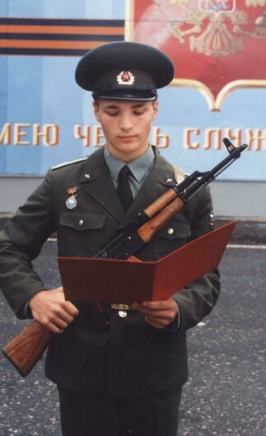
Военная присяга – клятва воина на верность Родине
«Я, (Ф.И.О.), ……. присягаю на верность своему Отечеству – Российской Федерации. Клянусь …….. соблюдать Конституцию Российской Федерации, строго выполнять требования воинских уставов, приказы командиров и начальников. Клянусь ……… исполнять воинский долг, мужественно защищать свободу, независимость и конституционный строй России, народ и Отечество».
Вставь пропущенные слова в текст присяги.
10

Slide 12

Прохождение военной службы по призыву
Призыву на военную службу подлежат граждане мужского пола в возрасте от 18 до 27 лет, состоящие или обязанные состоять на воинском учёте, не пребывающие в запасе и не имеющие права на освобождение от военной службы.
Призыв граждан на военную службу осуществляют на основании указов …. .
1. Президента Российской Федерации; 2. Правительства Российской Федерации; 3. Министра обороны Российской Федерации.
11

Slide 13
Воинские звания военнослужащих
1
4
2
5
3
6
12
Какие воинские звания изображены на погонах?

Slide 14
Военная служба по контракту
13
Первый контракт о прохождении военной службы вправе заключать граждане в возрасте:
а) 16 – 40 лет; б) 18 – 27 лет; в) 18 – 40 лет.

Slide 15
Альтернативная гражданская служба
?
В каких случаях гражданин не имеет право на замену военной службы по призыву альтернативной гражданской службой?
14
а) если это противоречит его убеждениям и вероисповеданию; б) если он относится к коренному малочисленному народу; в) если он признан ограниченно годным к военной службе.

Slide 16
Вид Вооружённых Сил России, предназначенный для отражения воздушно-космического нападения, завоевания господства в воздухе, а также для решения ударных, разведывательных, транспортных и специальных задач.
а) Ракетные войска стратегического назначения (РВСН);
б) Военно-Воздушные Силы (ВВС);
в) Космические войска (КВ).
15

Slide 17
Строгое и точное соблюдение всеми военнослужащими порядка и правил, установленных законами, воинскими уставами и приказами командиров (начальников) -
а) воинская честь;
б) воинская дисциплина;
в) воинское приветствие.
16

Slide 18

Какая эмблема обозначает ракетные войска стратегического назначения?
17
1
2
3

Slide 19
Какая эмблема обозначает войска радиационной, химической и биологической защиты?
1
2
3
18
4
5
6

Slide 20

Какое воинское звание изображено на рисунке?
19
а) полковник;
б) генерал-полковник;
в) капитан 1-го ранга;
г) капитан 3-го ранга.

Slide 21
Дезертирство, т.е. самовольное оставление части или места службы в целях уклонения от прохождения военной службы, а равно неявка в тех же целях на службу наказываются лишением свободы на срок :
а) до 5 лет;
б) до 7 лет;
в) до 10 лет.
20

Slide 22

Вооружённый караульный, выполняющий боевую задачу по охране и обороне порученного ему поста –
а) дневальный;
б) часовой;
в) постовой.
21

Slide 23
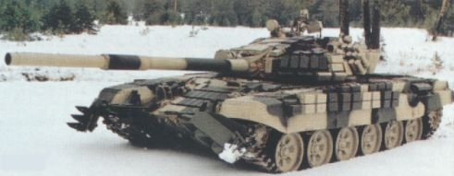
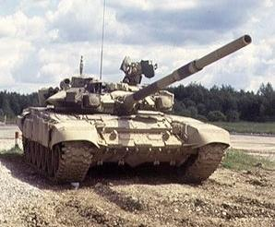
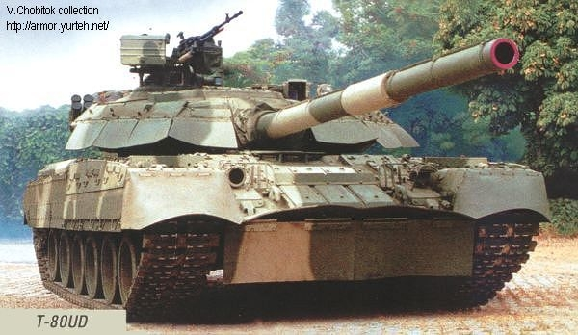
22
1
На какой фотографии изображён танк Т-90?
2
3

Slide 24
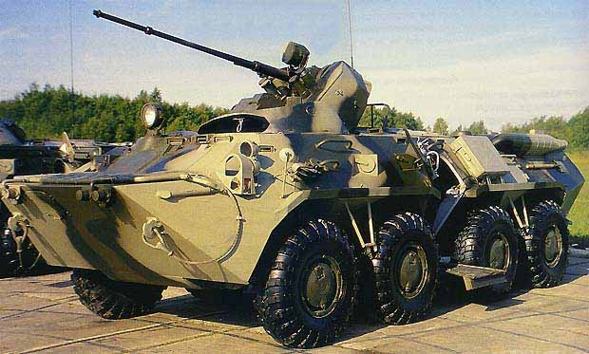
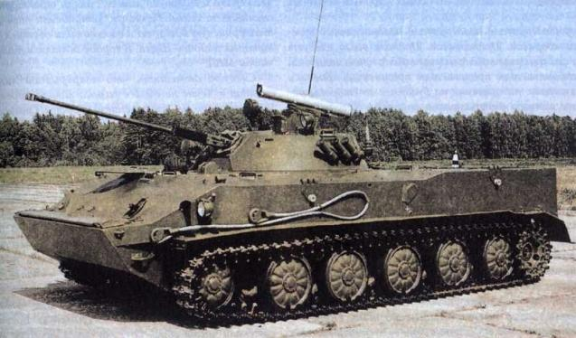
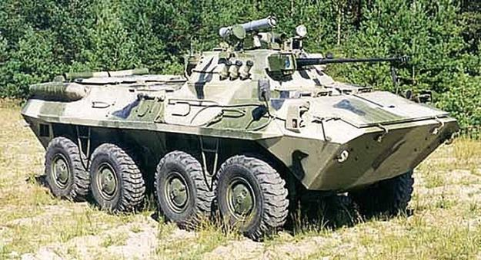
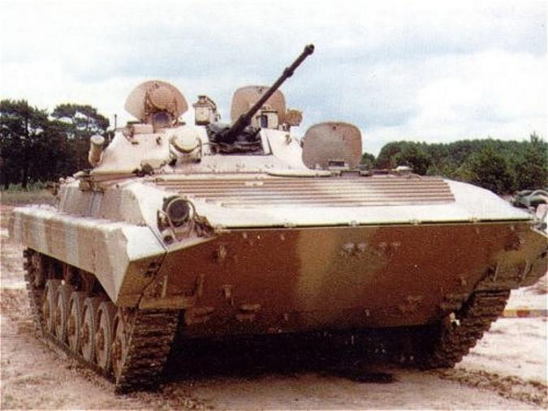
1
2
3
На какой фотографии изображён БТР-90?
4
23

Slide 25
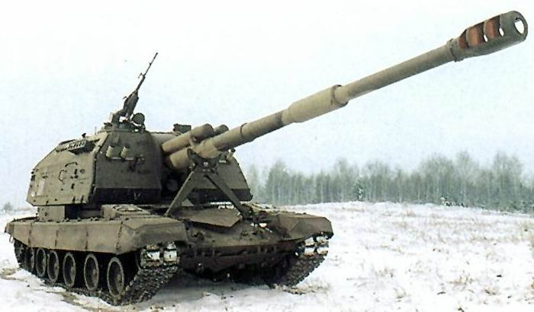
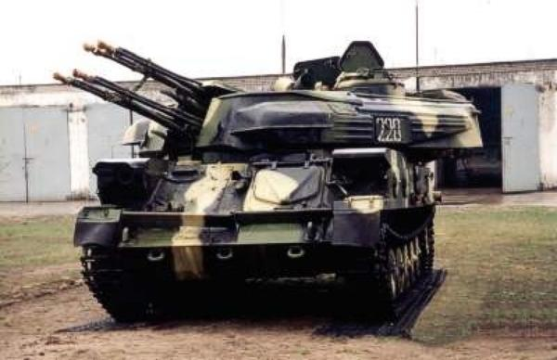
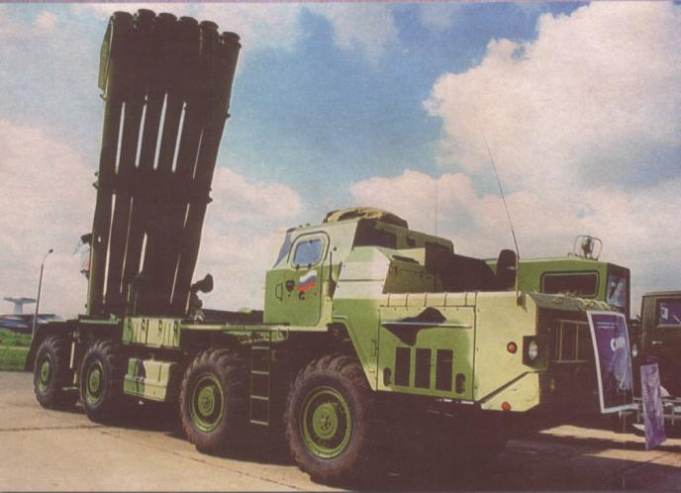
1
3
2
На какой фотографии изображена ракетная система залпового огня «Смерч»?
24

Slide 26
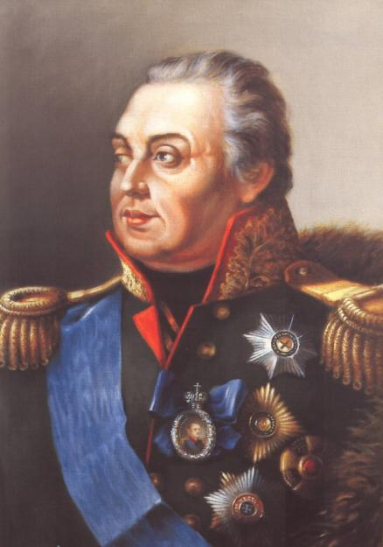
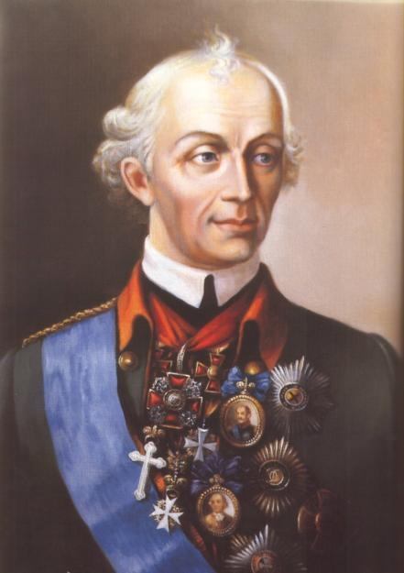
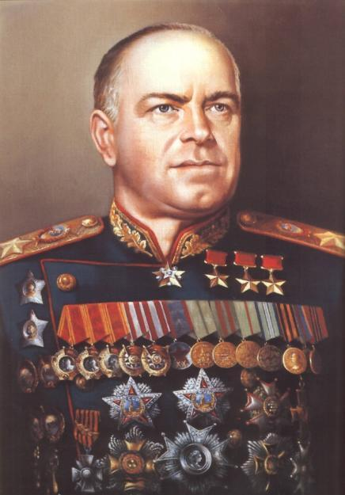
«Плох тот солдат, который не мечтает стать генералом»
25
1
2
3
Какому из великих полководцев принадлежат эти слова?

Slide 27
Правильные ответы:
1. | «О воинской обязанности и военной службе» | 14. | В
2. | Запас Вооружённых Сил | 15. | Б
3. | 01.01. – 31.03. | 16. | Б
4. | 4 | 17. | 1
5. | 3 | 18. | 4
6. | Хирург | 19. | В
7. | 3 | 20. | Б
8. | 1 | 21. | Б
9. | Строевой Устав ВС РФ | 22. | 2
10. | Торжественно, свято, достойно | 23. | 3
11. | 1 | 24. | 2
12. | Сержант, ст. сержант, старшина, рядовой, ефрейтор, мл. сержант | 25. | 2
13. | В

